Slide 1
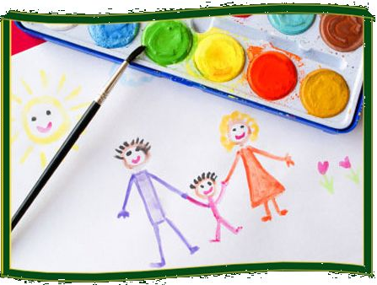
ИЗОБРАЗИТЕЛЬНАЯ ДЕЯТЕЛЬНОСТЬ ВО II МЛАДШЕЙ ГРУППЕ

Slide 2
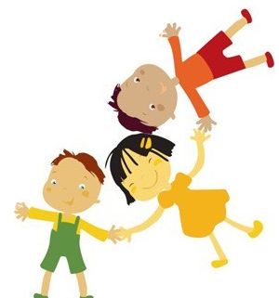
Актуальность
Рисование для трехлетнего ребенка – это та же игра, в которой он активно действует
Сам процесс сопровождается:
Звукоподражанием
Мимикой
Движением
Проговариванием

Slide 3
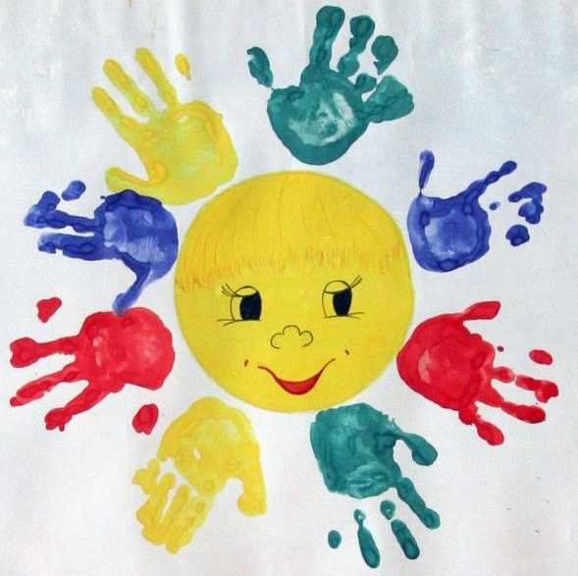
Цель
Занятия рисованием должны способствовать:
Всестороннему развитию ребенка
Пополнять его знания об окружающем мире
Удовлетворять потребность в игре

Slide 4
Практическая часть
Задача первых занятий – проведение прямых линий
Овладение детьми этим навыком требует многократных упражнений. Подбирая темы для этих
упражнений, связываем с разнообразными детскими впечатлениями. Используем игровые приемы:
«Дождик»
«Травка»
«Следы»
«Дорожки»

Slide 5
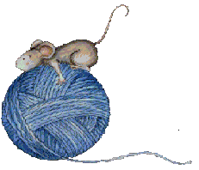
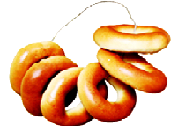
2.Движение руки ребенка становится увереннее и точнее.
Ребенок рисует предметы круглой формы.
«Разноцветные клубочки»
«Воздушные шарики»
«Мячики»
«Бусы»
«Баранки»

Slide 6
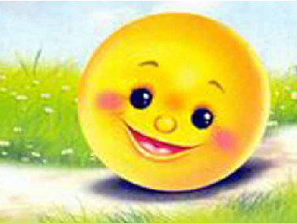
3.Появляется возможность рисовать самый простой сюжет
«Колобок катится по дорожке»
«Выглянуло солнышко»
«Мы скатали снежный ком»

Slide 7
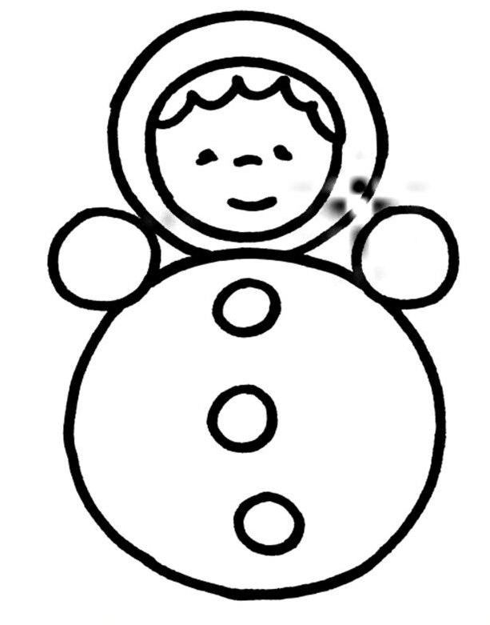
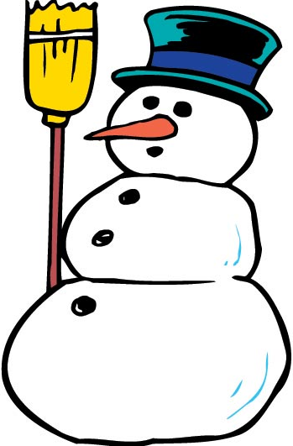
4. Задание усложняется – нарисовать один круг над другим
«Неваляшка»
«Снеговик»
Пирамидка»

Slide 8
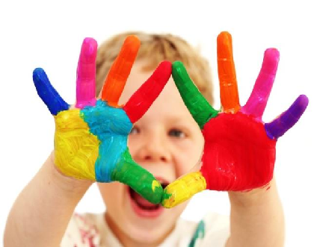
5. Элементы декоративного рисования
Широкая дорожка украшена точками. Расположение ритмичных мазков между широкой дорожкой.
«Украсим шарфик»
«Красивый платочек»
«Платье для куклы»
«Осенний ковер»

Slide 9
Приемы и методы обучения
Словесные (загадки, стихи, рассказы)
Наглядные (образец, показ, рассматривание иллюстраций)
Игровые (поможем герою, дополни фигуру, дорисуй недостающие детали)

Slide 10
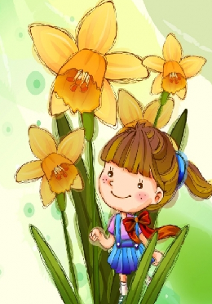
Подведем итоги:
Радуясь своим умением, дети с удовольствием рисуют, объясняя самим себе и окружающим смысл изображаемого.
При наличии элементарных умений владеть кисточкой и карандашом дети к 4-м годам проявляют устойчивый интерес к рисованию, а это очень важно для их дальнейшего художественного развития.

